Slide 1
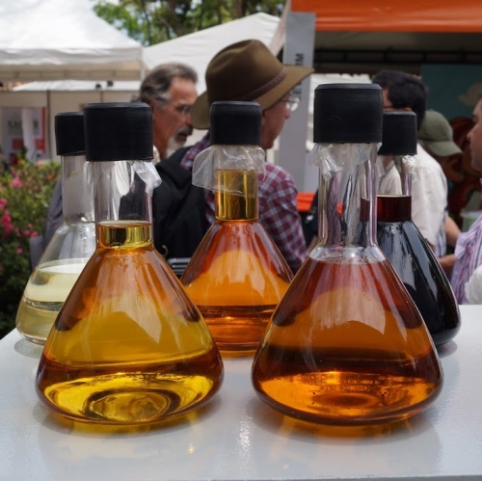
CIERRE DEL CICLO DE VIDA DE LOS PLÁSTICOS DENTRO DE LA CADENA PETRÓLEO-PLÁSTICO
_{24 DE MAYO DE 2013}
Reunión con el
Decano de la Facultad de Ciencias Ambientales
Dr. Luis Hernando Estupiñán
RED TEMÁTICA EN GESTIÓN INTEGRAL DE RESIDUOS

Slide 2
ÍNDICE
Quienes somos
Cual es el problema
Cual es la solución
Como funciona
Que se obtiene
Balance energético y rendimientos
Características del crudo
Cual es el Potencial
Beneficios ambientales
Desafíos Inmediatos

Slide 3
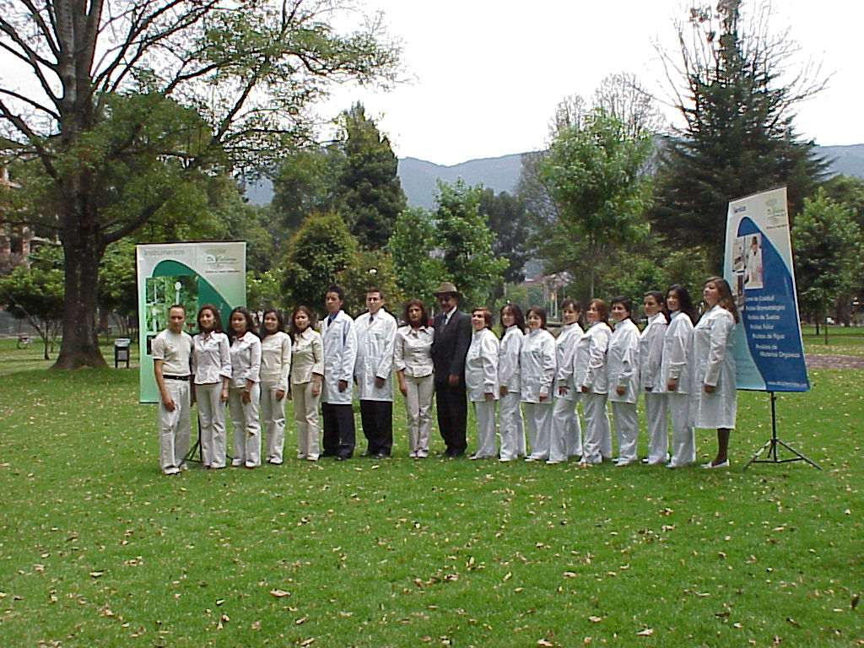
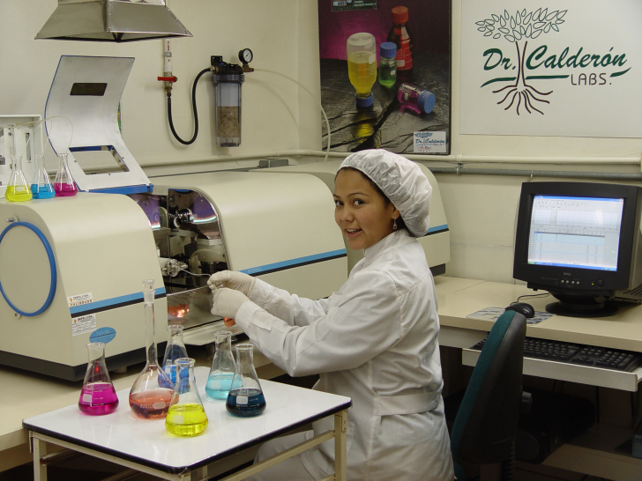
Quienes Somos...?
Empresa Fundada en 1993
Laboratorio de Prestación de Servicios Analíticos
Suelos, Aguas, Tejidos Vegetales; 1996
Microbiología; 1998
Metales Pesados; 2003
Ingeniería Ambiental; 2005
Ing. Compostaje y Reciclaje de Materia Orgánica; 2008
Certificación ISO 9001-2008
Obtención de Biochar, Pirólisis, 2010
Reciclaje Terciario de Plásticos, 2011 – 2012
Pirólisis de Plásticos; 2012
Acreditación IDEAM - ISO 17025; 2013
Planta Piloto de Combustibles; 2013

Slide 4
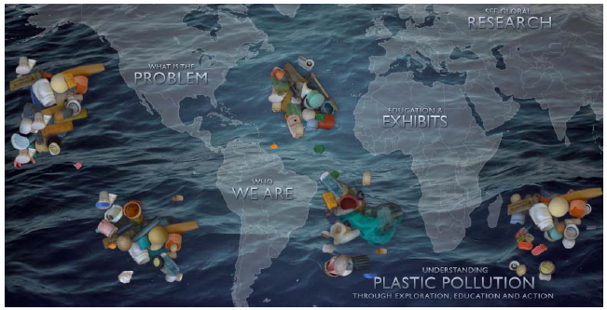
Cual es el Problema…?
Hay un eslabón perdido en la cadena Petróleo – Plástico!
Global

Slide 5
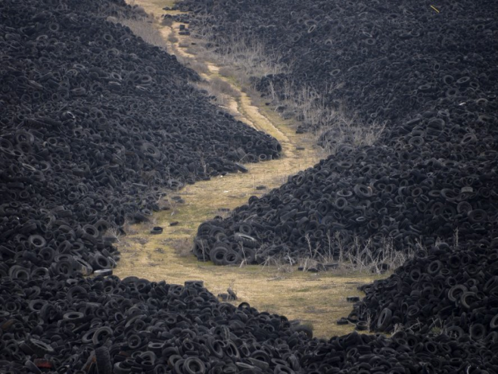
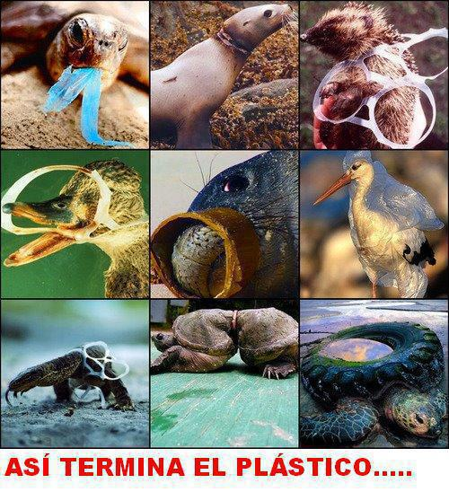
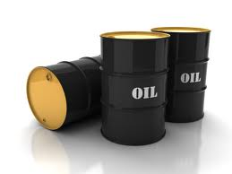
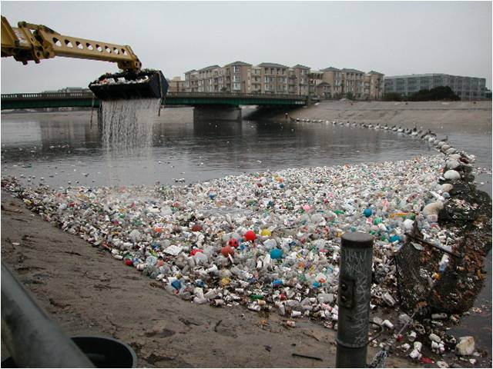
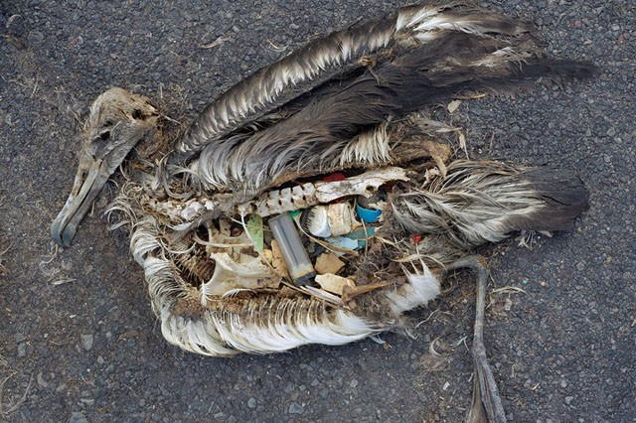
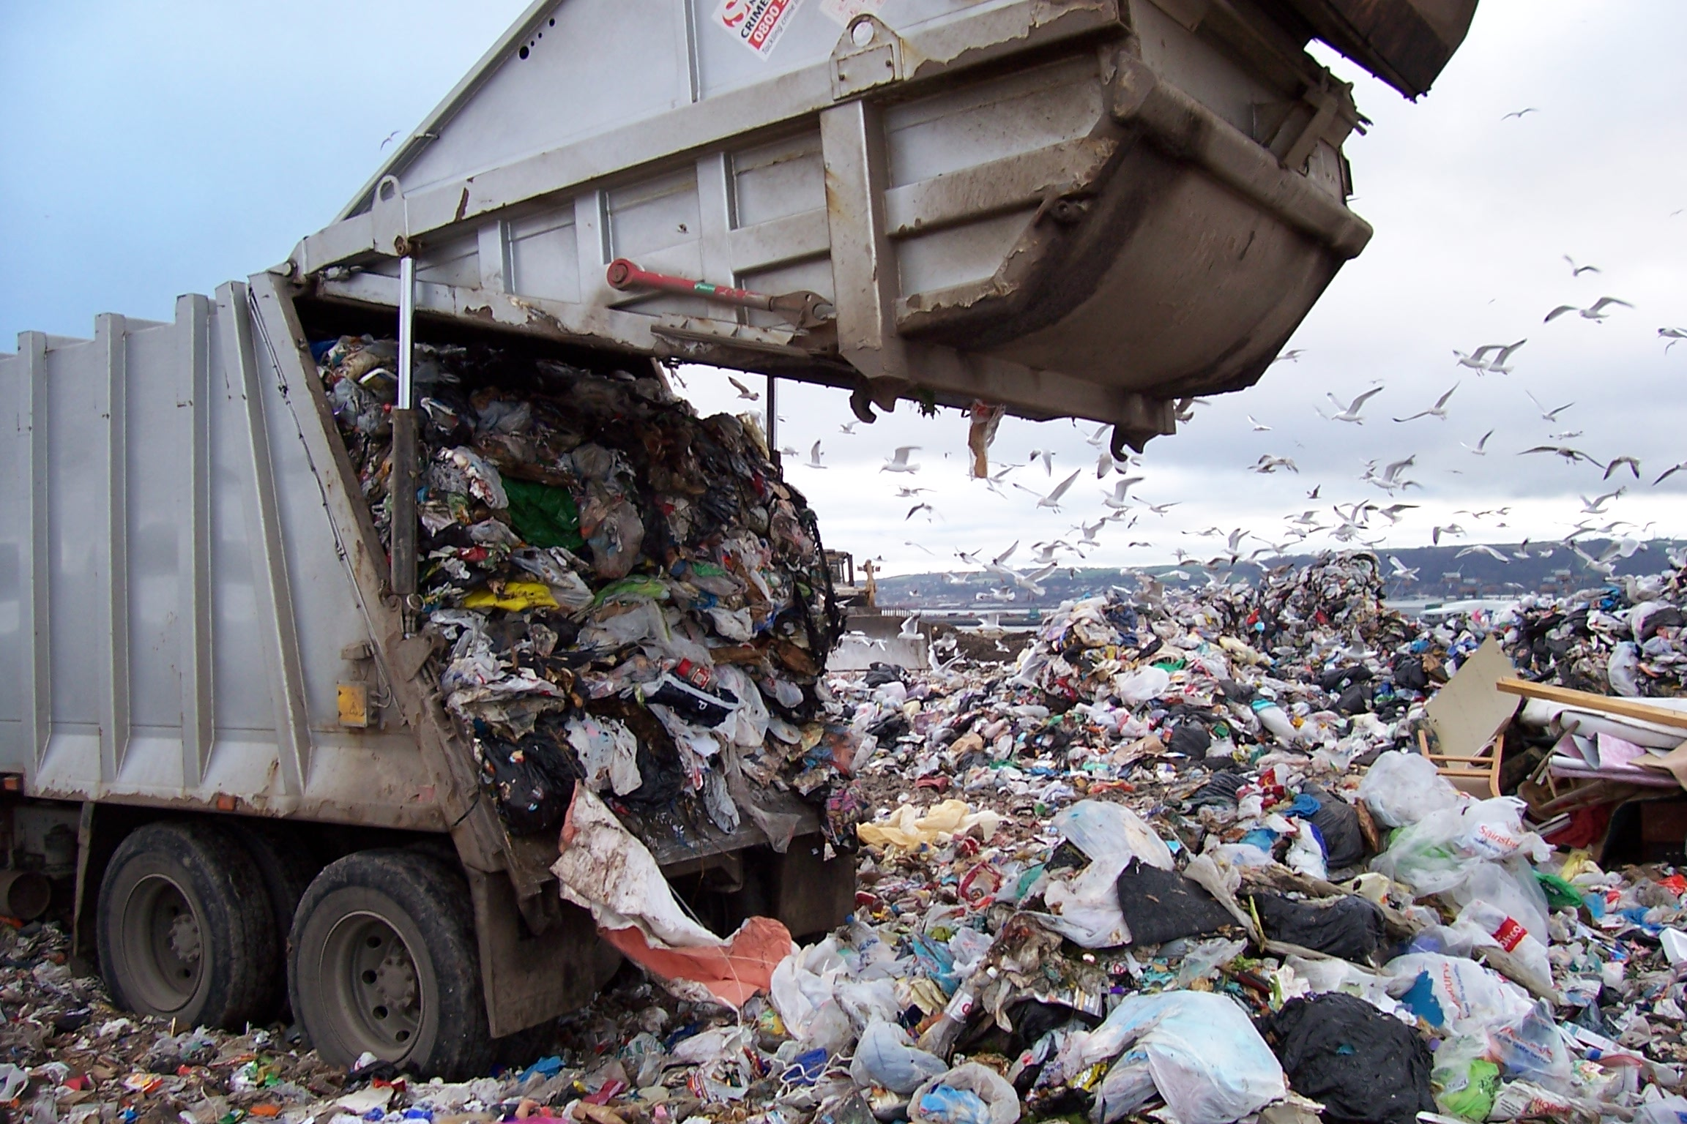
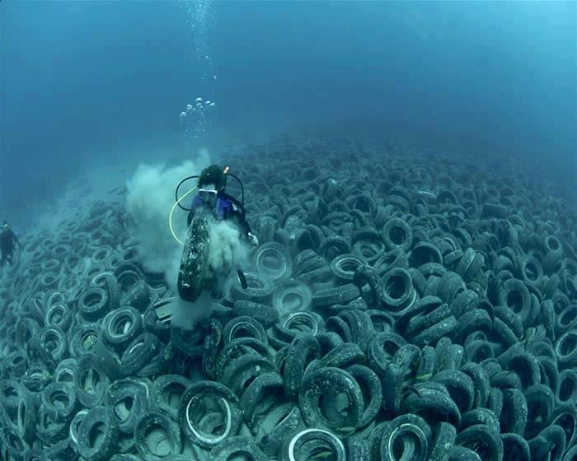
Cual es el Problema…?
El eslabón perdido ...
Los residuos plásticos no vuelven a ser lo que fueron!

Slide 6
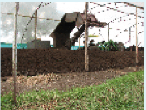
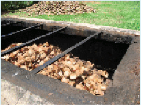
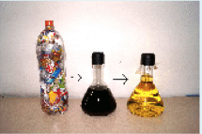
Como llegamos a esta Solución…?
Residuos Vegetales Humedos,
Podas de Arboles y Flores,
Residuos de restaurante, Lavasa
Lodos Residuales Orgánicos,
Biomasa Residual, Cortes de Pasto,
Pulpa de Cafe
Paja, Madera, Tallos de Maiz, Raquiz de Palma Africana, Cascarilla de Arroz, Tamo de Arroz, Cuesco de Palma, Aserrin, Bagazo de Caña
Plásticos, Empaques de alimentos, Platos, cubiertos y vasos desechables, Llantas de caucho, mangueras, Aceite Quemado, Aceite de cocina usado, envases de aceite, tarros de pintura.
COMPOSTAJE
PIROLISIS
DESPOLIMERIZACION
Compost
Abonos Orgánicos
Abonos organo minerales
Humus de lombriz
Enmiendas Húmicas
Biochar
BioPirot (Acido Piroleñoso)
Alquitrán de Madera (Bio Oil)
Gas Combustible
Petróleo Crudo
Refinados; Naftas, Gasolinas
Kerosene, Diesel, Fuel Oil
Bunker

Slide 7
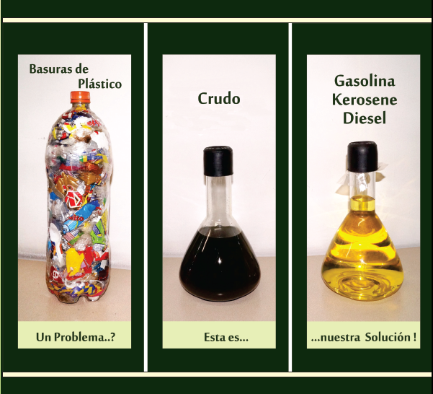
Cual es la Solución…?

Slide 8
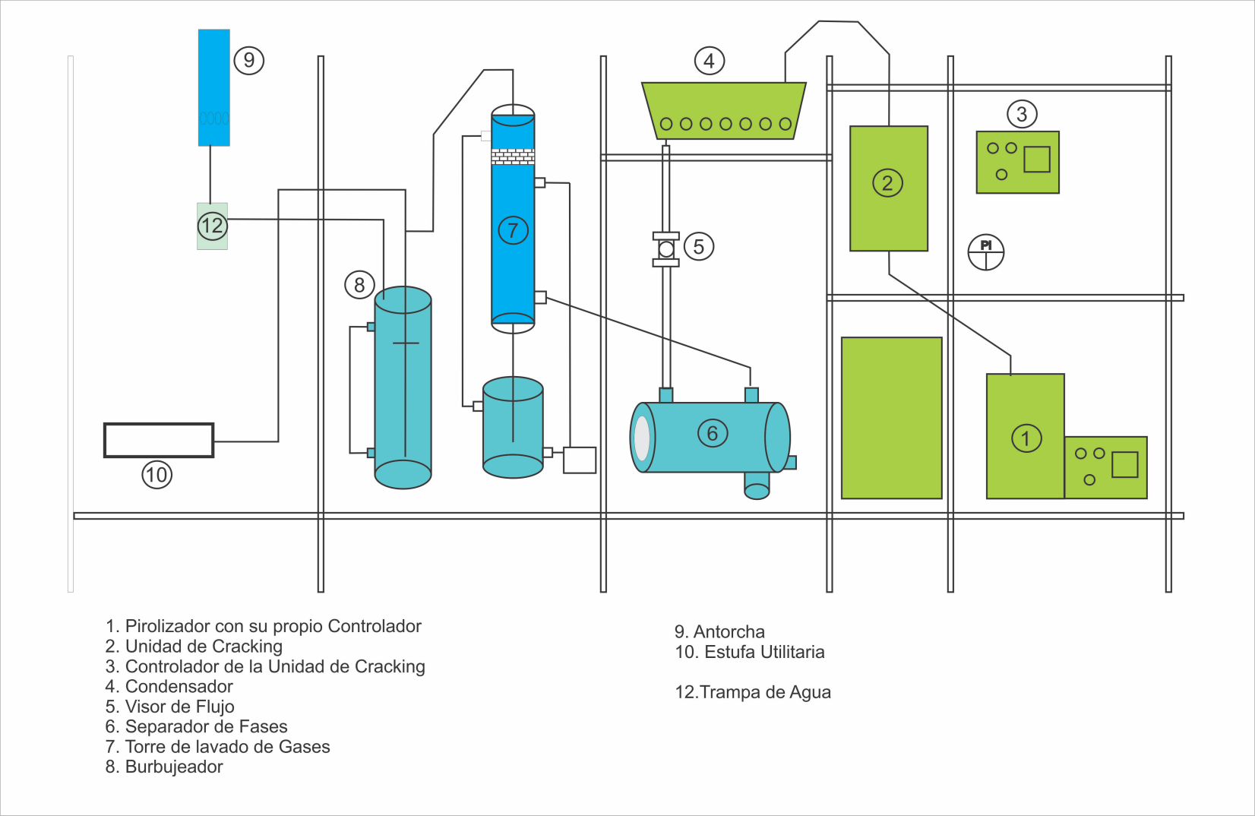
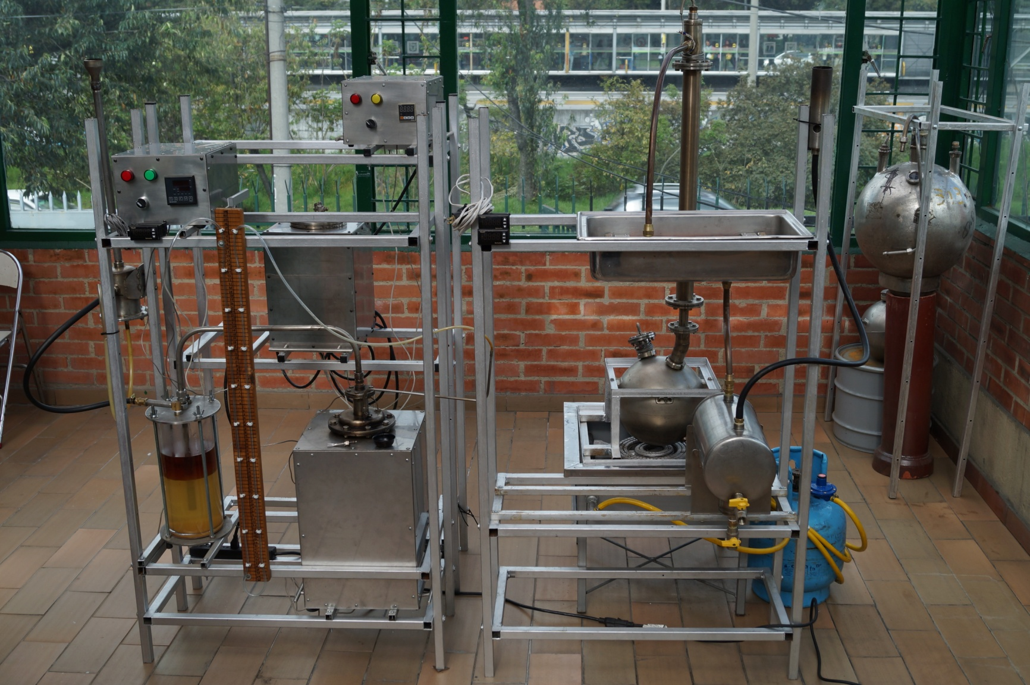
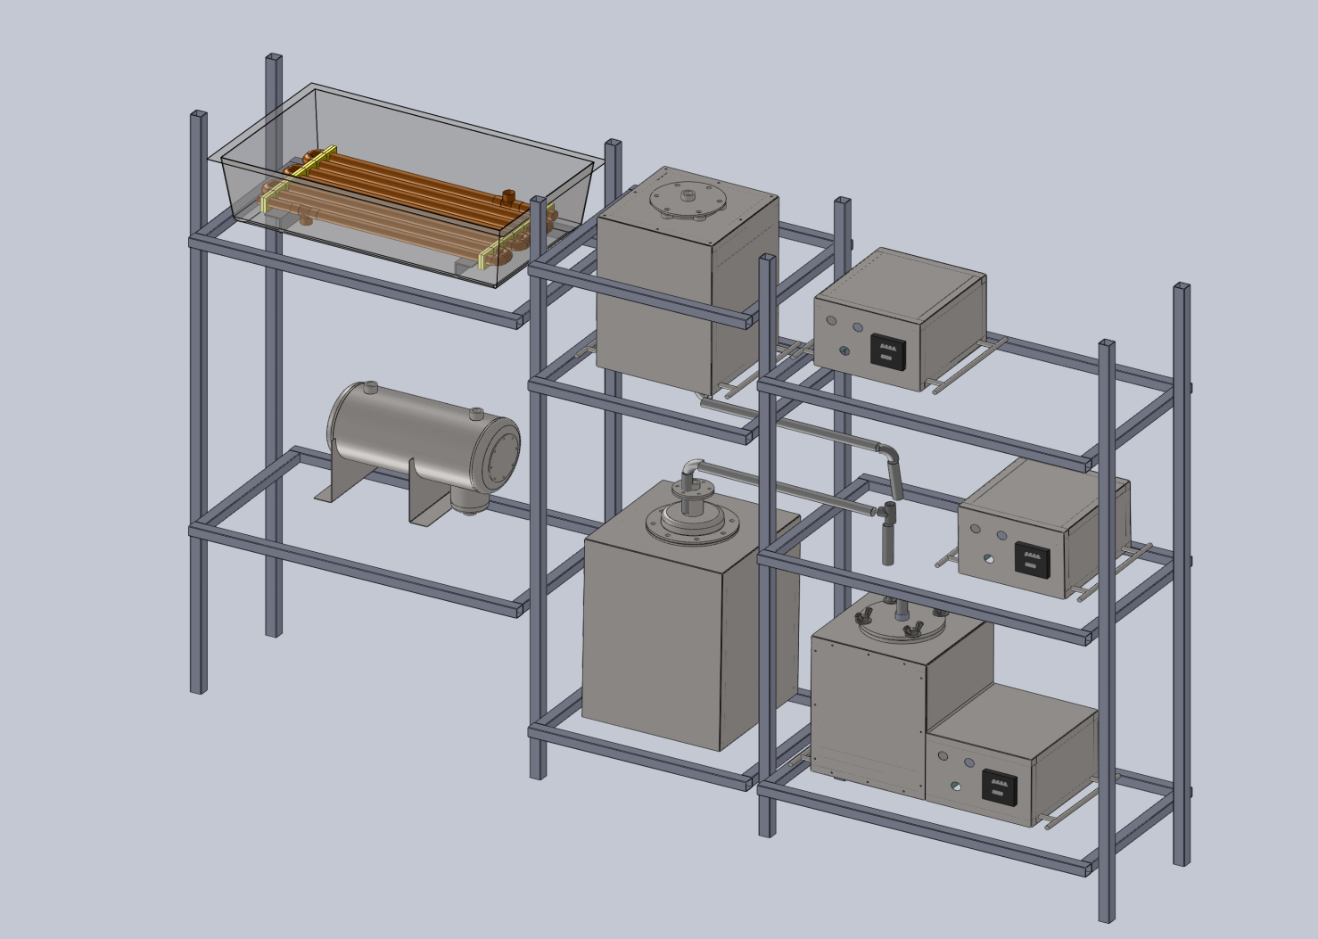
Como Funciona…?
Basura Plásticzo
Compactación
Pirólisis con catalisis heterogénea en fase líquida a 450°C
Condensación
Separación de Fases
Carbonilla
Crudo Liviano
Gases
Conceptualización
Ingeniería Básica
Banco de Laboratorio
Ingeniería de Detalle

Slide 9
Que Sigue…?
Construir una Planta Piloto de 350 kg de Residuos Plásticos por batch.

Slide 10
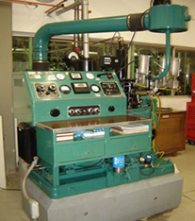
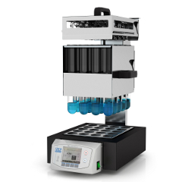
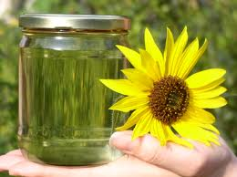
Que Sigue…?
Completar Laboratorio para el Análisis y Certificación de PlastiCombustibles

Slide 11
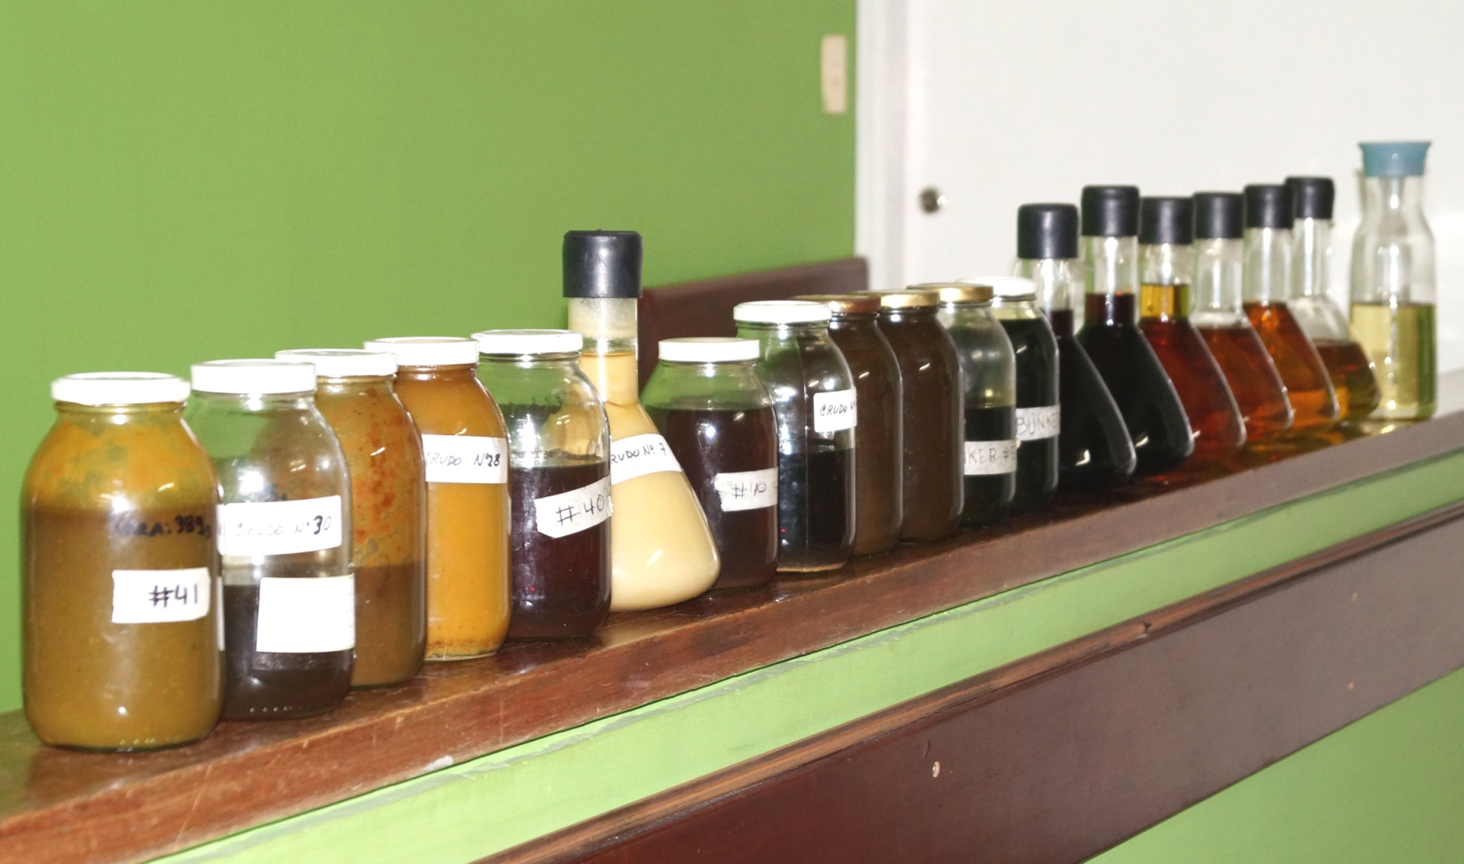
Que se Obtiene…?
Crudos de diferentes características según las condiciones de la Pirólisis.

Slide 12
Balance Energético y Rendimientos
Rendimientos Promedio en Pirólisis de Plásticos
Crudo ...... 75 %
Gas .......... 15 - 20 %
Carbonilla.. 5 - 10 %
Balance Energético
Carga de Plástico; kg | 9500
Carga de Agua; kg | 500
Tiempo de Proceso Neto (Pirólisis); hr | 24
Total Calor para el Proceso: MJ | 26178.5
Eficiencia del Sistema de Combustión Transferencia; | 0.35
Calor bruto necesario; MJ | 75263
Reciclaje del Gas; % | 14.5
Poder Calorífico del Gas; KJ/Kg | 37681
Calor Aportado por el Gas; MJ | 51905
Faltante de Calor; MJ | 23358
 | 31%
Carbón de 25 MJ/Kg para suplir faltante; Kg | 934
Porcentaje sobre el Plástico Original; % | 0.10

Slide 13
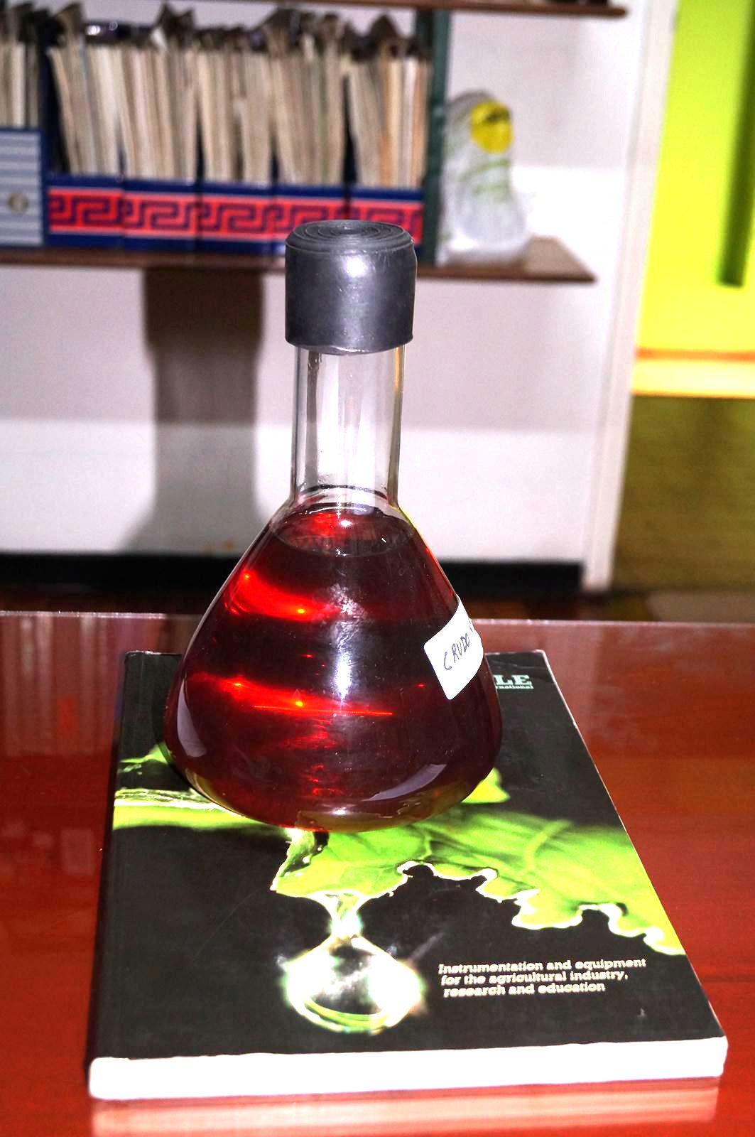
Principales Características del Crudo.
Caracterización PIONA
Parafinas 15 %
Isoparafinas 35 %
Olefinas 15 %
Naftenos 15 %
Aromáticos 20 %
----------------------------------------
Grados API 44
Crudo Súper Ligero

Slide 14
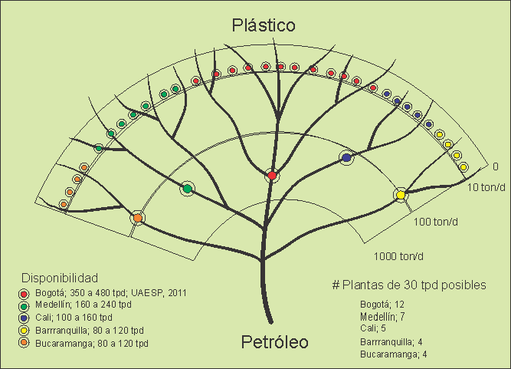
Cual es el Potencial de esta Solución…?
Disponibilidad de “Materia Prima” y posible tamaño de plantas.

Slide 15
Cual es el Potencial de esta Solución…?
Potencial de producción de crudo caso Bogotá
Plástico Basura que diariamente va a parar al R. S. Doña Juana 450 tpd
Crudo derivable de este plástico 2.700 bbl/d
Valor potencial de este crudo a precios de mercado a US $ 90 / bbl US $ 243.000
Generación de Nuevos Empleos en el Reciclaje 5.000
Potencial económico mensual sobre Inversión Planta de 10 tpd. EBITDA del 12 %

Slide 16
Beneficios Ambientales
Evita la contaminación de playas, ríos y océanos.
Permite el aprovechamiento de los plásticos no reciclables que van a los rellenos Sanitarios.
Disminuye la presión sobre los rellenos sanitarios ; los plásticos ocupan el 20 % del volumen de las basuras domésticas.
Optimiza el uso de los recursos naturales: Petróleo Crudo
Permite el cierre de la cadena Petróleo-Plástico, al reciclar la basura de plástico a Petróleo Crudo. (Aparece el eslabón perdido Plástico-Petróleo).

Slide 17
Desafíos Inmediatos
Impulsar el proceso de Investigación y Desarrollo de los PlastiCombustibles:
Vinculación y trabajo conjunto con Grupos de Investigación avalados ante Colciencias: Investigación Aplicada, Alianza Empresa Privada–Universidad,
Dr. Calderón Laboratorios + Grupo Residuos–Recursos (UDCA, Prof. Marco Tulio Espinosa López), Red Temática en Gestión Integral de Residuos.
Construir Primera Planta Piloto de Residuos Plásticos de 350 Kg/batch.
Completar Laboratorio para Análisis y Certificación de Combustibles.
Construir Primera Planta Industrial de 10 T de Residuos plásticos por Batch.
Apoyo Técnico y Financiero.
Crear un Marco Regulatorio: Tratamiento preferencial similar a los Biocombustibles por protección del medio ambiente.
Marco Tributario que fomente el desarrollo de esta Industria.

Slide 18
Preguntas…?

